Slide 1
§6.4 群的同态及同构
6.4.1 同态映射
6.4.2 同构映射
6.4.3 同态核

Slide 2
6.4.1 同态映射
定义. 设G是一个群，其运算是*；K是一
个乘法系统，其运算为•，称G到K的一个
映射σ是一个同态映射，如果对G中任意元
素a,b，有
σ(a*b)=σ(a)•σ(b)
注意：这个映射既不一定是单射也不一定
是满射。

Slide 3
例. 设(G，*)，(K，+)是两个群，令
σ：x→e， x∈G，
其中e是K的单位元。
则σ是G到K内的映射，且对任意a,b∈G，
有
σ(a*b)=e=e+e=σ(a)+σ(b)。
即，σ是G到K的同态映射。
σ(G)={e}是K的一个子群。
这个同态映射是任意两个群之间都有的。

Slide 4
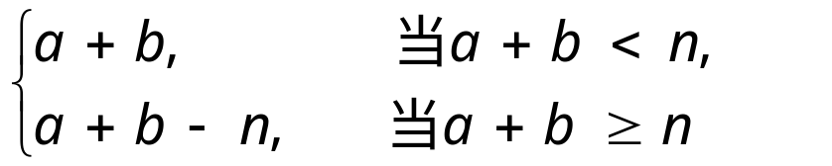
例.设G₁是整数加法群，G₂是模n的整数加
法群，G₂上的运算⊕如下：
a⊕b=
令σ：x→x(mod n)， x∈G₁，
则σ是G₁到G₂的满射，且对任意a,b∈G₁，有
σ(a+b)=a+b(mod n)
=((a(mod n)+b(mod n))mod n
=a(mod n)⊕b(mod n)
=σ(a)⊕σ(b) 。
σ是G₁到G₂的满同态映射。

Slide 5
例. 设G为整数加群，G’ 为实数加群，
令 σ：x→ -x， x∈G，
则σ是G到G’内的映射，
且对任意x₁,x₂∈G，
有
σ(x₁+x₂)= -(x₁+x₂)=(-x₁)+(-x₂)=σ(x₁)+σ(x₂)，
所以σ是G到 G’的同态映射，显然是单射
但不是满射，σ(G)=G是G’的子群。

Slide 6
定理6.4.1
设G是一个群， K是一个乘法系统，σ是G
到K的一个同态映射，G’=σ(G)，则
G’是一个群，
G’的单位元1’就是G的单位元1的映像σ(1)，即，1’=σ(1)；
对任意a∈G， (σ(a))⁻¹=σ(a⁻¹)。
称G和G’同态，记为G～G’。

Slide 7
例. 对群(Z，+)和(C*，·) ，若令
σ：n→i^{n}， n∈Z，
其中i是C的虚数单位。
则σ是Z到C*内的一个映射，且对m,n∈Z，
有
σ(m+n)=i^{m+n}=i^{m}·i^{n}=σ(m)·σ(n)。
即，σ是(Z，+)到(C*，·)的同态映射，
Z～σ(Z)
σ(Z)={1，-1，i，-i}是C*的一个子群。

Slide 8
例. 群(R，+)和(R⁺，·)是同态的，
因为若令σ：x→e^{x}， x∈R，
则σ是R到R⁺的1-1映射，且对
任意x₁,x₂∈R，
有
σ(x₁+x₂)=e^{x1+x2}=e^{x1}·e^{x2}=σ(x₁)·σ(x₂)，
σ是(R，+)到(R⁺，·)的满同态映射。

Slide 9
定理6.4.1证明
⑴ 因为群G非空，至少1∈G，故至少
σ(1)∈G’，即G’非空。
⑵ 任取a’∈G’，b’∈G’，
往证a’b’∈G’。
因有a,b∈G，使得 a’=σ(a)，b’=σ(b)，
故按σ的同态性，
a’b’=σ(a)σ(b)=σ(ab)，
而ab∈G，因而a’b’=σ(ab)∈σ(G)，
即 a’b’∈G’。

Slide 10
⑶ 往证G’中有结合律成立：
任取a’,b’,c’∈G’，往证a’(b’c’)=(a’b’)c’。
因有a,b,c∈G，使得
a’=σ(a)，b’=σ(b)，c’=σ(c)，
故按σ的同态性，
a’(b’c’)=σ(a)(σ(b)σ(c))=σ(a)σ(bc)=σ(a(bc))
(a’b’)c’=(σ(a)σ(b))σ(c)=σ(ab)σ(c)=σ((ab)c)
因群G中有结合律成立，所以a(bc)=(ab)c。于是
σ(a(bc))=σ((ab)c)。
因此，a’(b’c’)=(a’b’)c’。

Slide 11
⑷ 往证G’有左壹而且就是σ(1)，
即证对于任意的a’∈G’，有σ(1)a’=a’。
因有a∈G，使得 a’=σ(a)，按σ的同态性
σ(1)a’=σ(1)σ(a)=σ(1a)=σ(a)=a’。
⑸ 往证G’中任意元素σ(a)有左逆且就是σ(a⁻¹)。
由a∈G，且G是群，知a⁻¹∈G，故σ(a⁻¹)∈G’。
由σ的同态性
σ(a⁻¹)σ(a)=σ(a⁻¹a)=σ(1)。
综上，G’做成一个群，
G’的壹1’=σ(1)，G’中σ(a)的逆是σ(a⁻¹)。

Slide 12
结论：在定理6.4.1的前提下，如果G中两个
元素在G’中的映像相同，则它们的逆元在
G’中的映像仍相同。
证明：若σ(a)=σ(b)，则
(σ(a))⁻¹=(σ(b))⁻¹。
而由定理6.4.1知，
(σ(a))⁻¹=σ(a⁻¹)，
(σ(b))⁻¹=σ(b⁻¹)，
故σ(a⁻¹)=σ(b⁻¹)。

Slide 13
结论：若G₁=(a)是循环群， σ是G₁到G₂的满同
态映射，则G₂也是循环群。
证明：任取x∈G₂，则由于σ是满射，存在a^{t}∈G₁，使σ(a^{t})=x。
若t>0，则
x=σ(a^{t})=σ(aa…a)=σ(a)σ(a)…σ(a)=(σ(a))^{t}，
若t=0，则x=σ(a⁰)=σ(1)=1’=(σ(a))⁰，
若t<0，则t’=-t >0，故
σ(a^{t})=σ(a^{-t’})=σ((a^{t’})⁻¹)=(σ(a^{t’}))⁻¹
=((σ(a))^{t’})⁻¹=(σ(a))^{-t’}=(σ(a))^{t}
综上，x=(σ(a))^{t}，故σ(a)是G₂的生成元素，
即，G₂是循环群。

Slide 14
6.4.2 同构映射
定义. 设G是一个群，K是一个乘法系统，
σ是G到K内的一个同态映射，如果σ是G到σ(G)上的1-1映射，则称σ是同构映射。
称G与σ(G)同构，记成 G ≅ σ(G)。

Slide 15
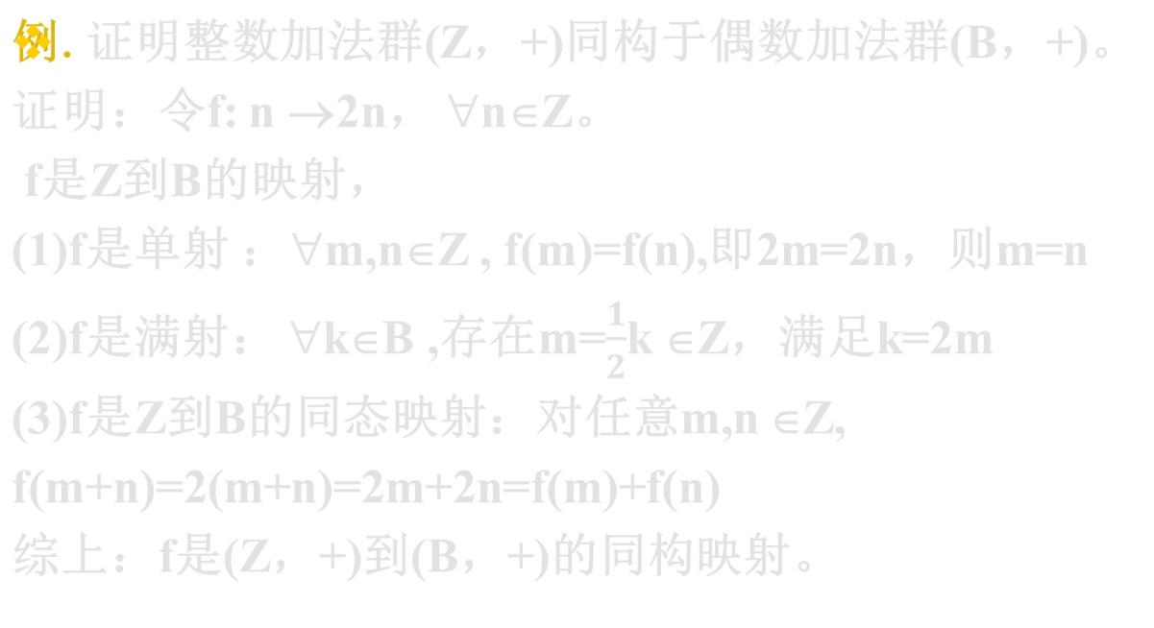
同构映射的例

Slide 16
同构映射的例
例. 群(R⁺，·)和(R，+)是同构的。
因为若令
σ：x→lnx，x∈R⁺，
则σ是R⁺到R上的1-1映射，
且对任意a,b∈R⁺，
σ(a·b)=ln(a·b)=ln a + ln b=σ(a)+σ(b)。
故σ是(R⁺，·)到(R，+)上的同构映射。
ln x是以e为底的x的对数，若取σ(x)=log₂ x，或若取σ(x)=lg x，则得到R⁺到R上的不同的同构映射。
由此可见，群间可存在好多个甚至是无限多个同构映射。

Slide 17
同构映射的例
例. (R*，·)与(R，+)不可能同构。
证明：用反证法。假设(R*，·)与(R，+)同构，可设映射σ为R*到R上的一个同构映射，于是必有
σ：1 → 0，
-1 → a， a≠0。
从而，
σ(1)=σ((-1)·(-1))
=σ(-1)+σ(-1)=a+a=2a。
则有2a=0，a=0，与a≠0矛盾。
故，原假设不对，(R*，·)与(R，+)不可能同构。

Slide 18
同构映射的例
例. 无限循环群同构于整数加法群。
证明： 设G=(g)是无限循环群，Z为整数加法群，则对∀a∈G，∃n∈Z，使得a=g^{n}， 令
f：a→n。
⑴ 不难验证 f 是G到Z上的1-1映射：
单射:任取a=g^{n1}，b=g^{n2}∈G，且a≠b，知n1≠n2，
而f(g^{n1})=n1，f(g^{n2})=n2，故f(a)≠f(b)。
满射：任取n∈Z，存在g^{n}∈G，满足f(g^{n})=n。
⑵ f是G到Z的同态映射：
任取a,b∈G，则存在i,j∈Z，使得
a=g^{i}，b=g^{j}，f(g^{i} g^{j})=f(g^{i+j})=i+j=f(g^{i})+f(g^{j})，
因此， f 是G到Z上的同构映射，即G≅Z。

Slide 19
同构映射的例
例. 任意n元有限群都同构于S_{n}的一个子群。
证明：(首先找到一个置换集合)
设有限群G={a₁，a₂，…，a_{n}}，对于G中任意a，
令σ_{a}：x→ax，∀x∈G，
则σ_{a}是G的置换，也就是G中元素的一个排列：
因为 G是群，对∀x,y∈G，ax=ay可以得到
x=y，即σ_{a}是单射，
又对∀y∈G， σ_{a}(a⁻¹y)=a(a⁻¹y)=y，即σ_{a}是满射，因
此σ_{a}是G到G的1-1映射，即G的一个1-1变换。
令S={σ_{a}|a∈G}，则S是S_{n}的子集，
往证S是S_{n}的子群，即G上的置换群：
若σ_{a}∈S，σ_{b}∈S，则σ_{a}σ_{b}(x)=σ_{a}(bx)=abx=σ_{ab}(x)，即
σ_{a}σ_{b}=σ_{ab}∈S。

Slide 20
(再找G到S的1-1映射)
令f：a→σ_{a}，∀a∈G，
则对于∀a,b∈G，f(ab)=σ_{ab}=σ_{a}σ_{b}=f(a)f(b)，
即f是G到S的同态映射。
假设 f(a)=f(b)， a,b∈G，则σ_{a}=σ_{b}，即对
∀x∈G有σ_{a}(x)=σ_{b}(x)，因而σ_{a}(1)=σ_{b}(1)，即
a=b，f是单射。
对任意的σ_{a}∈S，存在a∈G使f(a)=σ_{a}，f 是满
射。
综上有G ≅ S。

Slide 21
自同构映射
定义. 设G是一个群，若σ是G到G上的同构映射，则称σ为自同构映射。
例. 恒等映射，称为恒等自同构映射。
例. 设(Z，+)是整数加法群，令
σ：n → -n， ∀n∈Z，
则σ是Z的一个自同构映射。

Slide 22
自同构映射的例
例. 设G是一个Abel群，将G的每个元素都映到其逆元素的映射σ：a → a⁻¹ ( ∀a∈G）是G的一个自同构映射:
σ(ab)= (ab)⁻¹ = b⁻¹a ⁻¹ =a⁻¹b ⁻¹=σ(a)σ(b)
Note：此例包含上例为特例。当G的元数大于2时，该同构映射不一定是恒等自同构映射。

Slide 23
自同构映射的例—习题6.4-7
设G是群，证明对∀a∈G，σ_{a}:x→axa⁻¹(x∈G)
是G的自同构映射，称为G的内自同构映射。
证明：
(1)任取x∈G，都有唯一确定元素axa⁻¹∈G，σ_{a}是G到G的映射。
(2)任取x₁,x₂∈G, x₁≠x₂,得ax₁a⁻¹≠ax₂a⁻¹,因此,σ_{a}是单射。
(3)任取x∈G,都有a⁻¹xa∈G,满足σ_{a}(a⁻¹xa)=x,故σ_{a}是满射。
(4)任取x₁, x₂∈G,
σ_{a}(x₁x₂)=ax₁x₂a⁻¹=ax₁a⁻¹ax₂a⁻¹=σ_{a}(x₁) σ_{a}(x₂)
综上, σ_{a}为G到G上的同构映射, 即为G的自同构映射。

Slide 24
6.4.3 同态核
定义. 设σ是群G到G’上的一个同态映射，命N为G中所有变成G’中1’的元素g的集合，记为σ⁻¹(1’)，即
N=σ⁻¹( 1’)={g|g∈G，σ(g)=1’}
则称N为σ的核。
Note：这里σ⁻¹只是一个记号，不代表逆映射。
例. 设G是整数加法群，G’是模3的加法群：{0，1，2}，σ：x→x(mod 3)，x∈G，则σ是G 到G’上的同态映射。σ的核为3G。

Slide 25
群的第一同态定理
定理6.4.2 设σ是群G到G’上的一个同态映射，于是，
σ的核N是G的一个正规子群，
对于G’的任意元素a’，
σ⁻¹(a’)={x|x∈G，σ(x)=a’}
是N在G中的一个陪集，因此， G’的元素和N在G中的陪集一一对应。

Slide 26
证明
先证N是G的子群。
1) 由N=σ⁻¹(1’)={g|g∈G，σ(g)=1’}，显然是G的子集。
2) 证N非空：因为σ(1)=1’，所以1∈N。
3) 若a∈N，b∈N，往证ab⁻¹∈N。
由σ(a)=1’，σ(b)=1’，
可得
σ(ab⁻¹)=σ(a)σ(b⁻¹)=σ(a)(σ(b))⁻¹=1’(1’)⁻¹=1’，
故ab⁻¹∈N。

Slide 27
再证N是G的正规子群，即证对于任意的g∈G，gNg⁻¹⊆N。事实上，
σ(gNg⁻¹)=σ(g)σ(N)σ(g⁻¹)
=σ(g)1’(σ(g))⁻¹=σ(g)(σ(g))⁻¹=1’。
故gNg⁻¹⊆N。
(任取x∈gNg⁻¹，则有n∈N，使得
x=gng⁻¹，故
σ(x)=σ(gng⁻¹)=σ(g)σ(n)σ(g⁻¹)
=σ(g)1’σ(g⁻¹)=σ(g)(σ(g))⁻¹=1’，
因此， x∈N。)

Slide 28
最后证明：若a’∈G’，而σ(a)=a’，
往证 σ⁻¹(a’)=Na。
事实上，对任意的b∈G，
b∈σ⁻¹(a’) iff σ(b)=a’
iff σ(b)(a’)⁻¹=1’
iff σ(b)(σ(a))⁻¹=σ(b)σ(a⁻¹)=σ(ba⁻¹)=1’
iff ba⁻¹∈N
iff b∈Na

Slide 29
以上所述说明了:
若σ是G到G’上的同态映射，则其核N为一正规子群。
反过来，我们要问：
设N是G的一个正规子群，是否有一个群G’以及一个G到G’上的同态映射σ，使N为σ的核？
回答是肯定的，下面造出如此之G’和σ。

Slide 30
引理1
设N是群G的正规子群。若A，B是N的陪集，则AB也是N的陪集。
证明：因为N是正规子群，故
Nb=bN，
今设A=aN，B=bN，则
AB=aNbN=abNN=abN，
所以AB也是N的陪集。

Slide 31
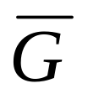
群的第二同态定理
定理6.4.3 设N是群G的正规子群，于是按照陪集的乘法，N的所有陪集作成一个群
命 σ：a→aN，a∈G，
则σ是G到 上的一个同态映射，且σ的核就是N。
称为G对于N的商群，记为G/N。
若G是有限群，则商群中元素个数等于N在G中的指数，即等于陪集的个数。

Slide 32
练习：
习题6.4
9.设G是一个循环群，N是G的一个子群，
试证明G/N也是循环群。

Slide 33
定理6.4.3证明
首先证明G～ 。
1)显然， σ是G到 上的映射。
2)任取a,b∈G，
σ(a)σ(b)=aNbN=abN=σ(ab)，
故σ是G到 上的同态映射。因此， 是一个群。
其次证明σ的核是N。因 单位元就是N本身，所以，
核σ={g|σ(g)=N，g∈G}
={g|gN=N，g∈G}={g|g∈N}=N。

Slide 34





例.设G是整数加法群，
N=5G={…，-10，-5，0，5，10，…}，
则N是G的正规子群。令 为G中N的所有陪集作成的集合： { ， ， ， ， }，
={…，-10，-5，0，5，10，…}=N=0+N，
={…，-9，-4，1，6，11，…}=1+N，
……
用⊕表示陪集间的加法，则
⊕ =(1+N)⊕(4+N)=(1+4)+N=N= ，
在陪集加法下是一个群，若命σ：a→a+N，
则σ是G到 上的同态映射，且σ的核就是N。

Slide 35
群的第三同态定理
定理6.4.4 设σ是群G到G’上的一个同态映射，若σ的核为N，则G’≅G/N。
例. 设G是整数加法群，
σ：x→x(mod 5)，x∈G，则
G’=σ(G)={0，1，2，3，4}
是模5的加法群，σ是G到G’上的同态映射。σ的核为N=5G，
G/N={ ， ， ， ， }，
则G’≅G/N。

Slide 36

证明
由定理6.4.2，G’的元素和G/N的元素一一对应，设在这个一一对应之下，G’的元素a’和b’分别对应G/N的元素aN和bN：
a’ aN，
b’ bN。
于是a’=σ(a)，b’=σ(b)，而且a’b’=σ(ab)，可见G’的元素a’b’所对应的G/N的元素是abN=aNbN：
a’b’ aNbN。
所以G’和G/N同构。

Slide 37
证法二：建立映射
τ：a’→σ⁻¹(a’)，a’∈G’。
往证τ是G’到G/N上的同构映射。
证τ是G’到G/N内的映射。
任取a’∈G’，则有a∈G，使a’=σ(a)。由定
理6.4.2，知σ⁻¹(a’)=aN。由τ定义，
τ(a’)=σ⁻¹(a’)=aN∈G/N。
证τ是满映射。
任取aN∈G/N，设σ(a)=a’，则a’∈G’，
由定理6.4.2，知τ(a’)=σ⁻¹(a’)=aN。

Slide 38
证τ是单射。
任取a’,b’∈G’，若a’≠b’，证τ(a’)≠τ(b’)。
若不然，τ(a’)=τ(b’)。
设a’=σ(a)，b’=σ(b)，a,b∈G，
于是，σ⁻¹(a’)=σ⁻¹(b’)，即aN=bN。
又a=a1∈aN，故a∈bN，即有n∈N，使a=bn。因此，
σ(a)=σ(bn)=σ(b)σ(n)=σ(b)，
与a’≠b’矛盾。

Slide 39
证τ是G’到G/N的同态映射。
任取a’,b’∈G’，设a’=σ(a)，b’=σ(b)，
a，b∈G，
则
τ(a’b’)=τ(σ(a)σ(b))=τ(σ(ab))=σ⁻¹(σ(ab))
=abN=aNbN=σ⁻¹(a’)σ⁻¹(b’)=τ(a’)τ(b’)
综上， τ是G’到G/N上的同构映射，即
G’≅G/N。

Slide 40
例. S_{n}：n次对称群，
C₂={1，-1}，按照乘法，是二元循环群。
规定映射f： σ→sgn σ
则由sgnστ=sgnσ•sgnτ，知f是S_{n}到C₂上的
同态映射，其核为n次交代群A_{n}，
由定理6.4.4，C₂≅S_{n}/A_{n}。

Slide 41
G中子群与G’中子群的关系
设σ为群G到G’上的同态映射。
结论1. 若H为G之子群，则
H’=σ(H)亦为G’之子群。
证明：由H为G之子群，知H为群，再由σ
为群G到G’上的同态映射知，σ为群H到
H’上的同态映射，由定理6.4.1知， H’亦
为群，而
H’=σ(H)⊆G’，故为G’之子群。

Slide 42
结论2. 若H’为G’之子群，则
H=σ⁻¹(H’)亦必为G之子群，
其中σ⁻¹(H’)={x|x∈G，σ(x)∈H’}。
证明： 显然σ⁻¹(H’)⊆G。
σ⁻¹(H’)非空。
因1’∈H’ ，而σ(1)=1’∈H’，所以1∈σ⁻¹(H’)；
若a,b∈σ⁻¹( H’)，即σ(a),σ(b)∈H’，
因H’为G’之子群，故σ(a)(σ(b))⁻¹∈H’，
而σ(ab⁻¹)=σ(a)σ(b⁻¹)=σ(a)(σ(b))⁻¹∈H’，
因此，ab⁻¹∈σ⁻¹(H’)。

Slide 43
思考题
σ(σ⁻¹(H’)) 等于H’吗？
σ⁻¹(σ(H))等于H吗？

Slide 44
例. G是模12的整数加法群，G={0，1，…，11}，
G’是模4的整数加法群，G’={0，1，2，3}，
令σ：x→x(mod 4)， x∈G，
则σ为G到G’上的同态映射，
σ的核为N={0，4，8}。
取G的子群H={0，6}，则
H’=σ(H)={0，2}是G’的子群，而
σ⁻¹(σ(H))=σ⁻¹({0，2})
={0，4，8，2，6，10}=H+N={0，6}+{0，4，8}
若取H’={0，2}， σ⁻¹(H’)={0，4，8，2，6，10}，
σ (σ⁻¹(H’))={0，2}=H’。

Slide 45
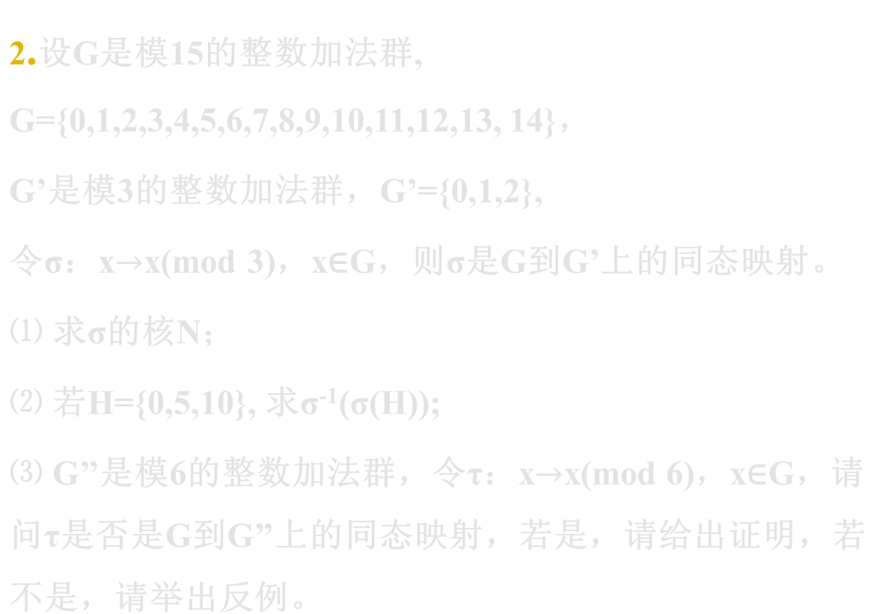
练习

Slide 46
结论3. σ⁻¹(σ(H))=HN
证明：
⑴任取a∈HN，则有h∈H，n∈N，使得a=hn。故 σ(a)=σ(hn)=σ(h)σ(n)=σ(h)∈σ(H)，
因此， a∈σ⁻¹(σ(H))，HN⊆σ⁻¹(σ(H))；
⑵任取a∈σ⁻¹(σ(H))，往证a∈HN。
因σ(a)=h′∈σ(H)，又σ(H)为H之映像，故
必有h∈H使σ(h)=h′=σ(a)， 即
σ(h⁻¹a)=σ(h)⁻¹σ(a)=σ(1)，
故，h⁻¹a∈N，即有n∈N，使得h⁻¹a=n， 故a=hn∈HN，σ⁻¹(σ(H))⊆HN；
总之，σ⁻¹(σ(H))=HN。

Slide 47
结论4. 若 N⊆H，则HN=H，即
σ⁻¹(σ(H))=H。
证明：
⑴ 因1∈N，故H=H{1}⊆HN。
⑵ 若N⊆H，则HN⊆HH=H。
因此， HN=H。

Slide 48
定理6.4.5
G与N之间的子群和G’的子群一一对应，
大群对应大群，小群对应小群，
正规子群对应正规子群。
证明：一一对应已证:
若N⊆H，则σ⁻¹(σ(H))=H。
σ(σ⁻¹(H’))=H’。
只需证明大群对应大群，小群对应小群，
正规子群对应正规子群。

Slide 49
设H₁，H₂是群G的子群，且H₁⊇H₂，
往证σ(H₁)⊇σ(H₂)。
任取h₂’∈σ(H₂)，则有h₂∈H₂，使得
σ(h₂)=h₂’。由H₁⊇H₂，知h₂∈H₁，故
σ(h₂)∈σ(H₁)，即h₂’∈σ(H₁)。
设H₁’，H₂’是群G’的子群，且H₁’⊇H₂’，
往证σ⁻¹(H₁’)⊇σ⁻¹(H₂’)。
任取h₂∈σ⁻¹(H₂’)，于是有σ(h₂)∈H₂’，
而H₁’⊇H₂’，故σ(h₂)∈H₁’，所以
h₂∈σ⁻¹(H₁’)，σ⁻¹(H₁’)⊇σ⁻¹(H₂’)。

Slide 50
证明H是G的正规子群必要而且只要
H’=σ(H)是G’的正规子群。
若H是G的正规子群，任取G’中元素g’，往证g’H’g’⁻¹⊆H’。
任取x’∈g’H’g’⁻¹，则不妨设
x’=g’h’g’⁻¹ =σ(g)σ(h)(σ(g))⁻¹
=σ(g)σ(h)σ(g⁻¹)=σ(ghg⁻¹)
由H是G的正规子群，知gHg⁻¹⊆H，而
ghg⁻¹∈gHg⁻¹，故ghg⁻¹∈H。因此，
x’=σ(ghg⁻¹)∈σ(H)=H’
即，g’H’g’⁻¹⊆H’，H’=σ(H)是G’的正规子群。

Slide 51
若H’是G’的正规子群，任取G中元素g，往证gHg⁻¹⊆H。
任取x∈gHg⁻¹，设x=ghg⁻¹，则
σ(x)=σ(ghg⁻¹)=σ(g)σ(h)σ(g⁻¹)
=σ(g)σ(h)(σ(g))⁻¹=g’h’g’⁻¹
由H’是G’的正规子群，知g’H’g’⁻¹⊆H’，而
g’h’g’⁻¹∈g’H’g’⁻¹，故
σ(x)=g’h’g’⁻¹∈H’。
因此，x∈σ⁻¹(H’)。由N⊆H，则
σ⁻¹(σ(H))=H，所以，x∈H，
即，gHg⁻¹⊆H，H是G的正规子群。

